Slide 1
Název | Smyslová soustava, úvod, čidlo
Předmět, ročník | Biologie, 3. ročník
Tematická oblast | Biologie člověka
Anotace | Prezentace na téma úvod do smyslové soustavy, obsahuje animaci
Klíčová slova | Receptor, čidlo, nervové dráhy, druhy receptorů
Autor | Mgr. Tomáš Pospíšil
Datum | březen 2014
Škola | Gymnázium Jana Opletala, Litovel, Opletalova 189
Projekt | EU peníze středním školám, reg. č.: CZ.1.07/1.5.00/34.0221

Slide 2
Smyslová soustava
úvod, čidlo
Po1 DUM č. 14

Slide 3
Funkce
informace pro CNS
vnější a vnitřní prostředí

Slide 4
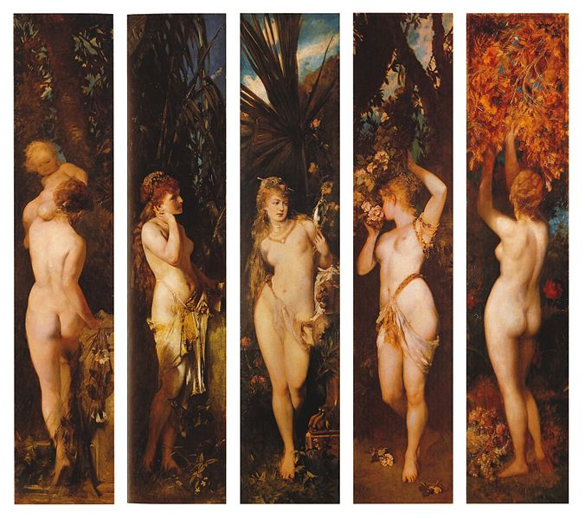
Obr. 1 Pět smyslů, Hans Makart (1840 – 1884)

Slide 5
Čidlo
= smyslový orgán
podněty z prostředí
mechanické
chemické
tepelné
elektromagnetické
tři části

Slide 6
Čidlo - části
1. receptory
specializované buňky zachycující podnět
exteroreceptory
vnější prostředí
interoreceptory
vnitřní prostředí
proprioreceptory
ze svalů, šlach, kloubů

Slide 7
Čidlo - části
2. dostředivé nervové dráhy
3 neurony
receptor – mícha, prodloužená mícha, střední mozek - mezimozek - mozková kůra

Slide 8
Čidlo - části
3. příslušná korová část mozku
analýza informace
prahový podnět – odpověď
podprahový podnět – bez odpovědi

Slide 9
Přepojení dostředivých drah
mozek
mezimozek
mícha, prodloužená mícha, střední mozek
smyslový orgán

Slide 10
Zdroje
Obr. 1 Pět smyslů [cit. 2014-03-26]. Dostupný pod licencí Public domain na WWW: http://commons.wikimedia.org/wiki/File:Makart_Fuenf_Sinne.jpg
Informace
JELÍNEK, Jan a ZICHÁČEK Vladimír. Biologie pro gymnázia: (teoretická a praktická část). 3., dopl. a opr. vyd. Olomouc: Nakladatelství Olomouc, 1998, 551 s., [38] s. barev. obr. příl. ISBN 80-718-2070-9.

